Slide 1

Чемпіонат з футзалу
серед 5-х класів

Slide 2
Результати матчів
5А – 5Б 3:0
5А – 5В 2:1
5Б – 5В 2:4

Slide 3



Зайняті місця
5 А
1
5 В
2
5 Б
3

Slide 4

Кращі гравці
Скат (к)
Акула
Кит
Морж
Дельфін
5А

Slide 5
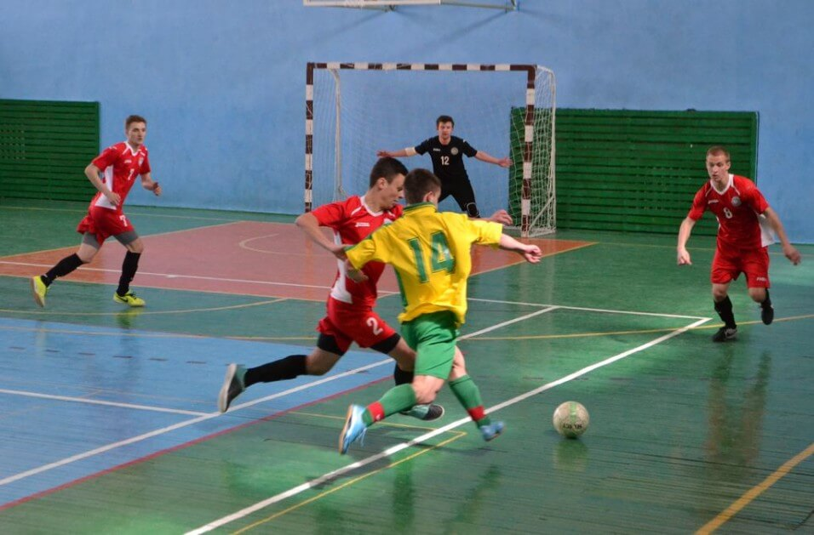
Організація турнірів з футзалу
ПІРАМІДА (097) 314-15-34

Slide 6
Результати матчів
5А – 5Б 3:0
5А – 5В 2:1
5Б – 5В 2:4

